Slide 1
Науковий керівник:
Тавровецька Наталія Іванівна кандидат психологічних наук, доцент
Звіт
аспірантки 3-го року
денної форми навчання
кафедри психології
Херсонського державного університету
Назаренко Наталі Миколаївни

Slide 2
У 2021 році Розпочато роботу над дисертаційним дослідженням з теми:
Соціально-психологічні чинники уявлень студентів
про кар’єрний успіх

Slide 3
У 2023-2024 роках було виконано науково-дослідну роботу:
Розробка та підбір діагностичного інструментарію;
Здійснено розробку короткого опитувальника уявлень студентів про кар’рний успіх;
триває робота над третім розділом дослідження.

Slide 4
На теперішній момент підготовлено 5 публікації у фахових виданнях, в тому числі 1 публікація категорії А:
Назаренко Н.М. Відмінність особистісних якостей у професійній кар’єрі жінок та чоловіків. Психологічний часопис. Том. 7. Вип. 4. 2021. С. 109-122.
2. Назаренко Н.М. Актуальність психологічного тренінгу у професійній сфері, як засобу особистісно-професійного розвитку фахівця. Проблеми сучасної психології. №1 (24). 2022. С 61-71.
3. Назаренко Н. М., Тавровецька Н. І. Уявлення особистості про кар’єрний успіх: соціально-психологічні компоненти. Науковий вісник Херсонського державного університету. Серія «Психологічні науки». № 2. 2022. С 101-108.
4. Nazarenko N. (2023). Research on Students’ Representations about Professional Success: Emotions and Values. Insight: the psychological dimensions of society, 10, 232–249. https://doi.org/10.32999/2663-970X/2023-10-12
5. Назаренко Н.М. (2024). Розробка короткого опитувальника показників уявлень студентів про кар’єрний успіх. Габітус. Вип. 62. С. 200-207. http://habitus.od.ua/journals/2024/62-2024/38.pdf

Slide 5

Тези конференцій за звітній рік:
1. Назаренко Н. М. Суб’єктивні і об’єктивні критерії кар’єрного успіху. VІ Всеукраїнська науково-практична конференція «Соціокультурні та психологічні виміри становлення особистості» «Sociocultural and psychological dimensions of personality formation»: зб. матер. конф. [Електронний ресурс] / ред. колегія: І. Р. Крупник, І. С. Попович, Н. І. Тавровецька, О. М. Танасійчук (відп. за випуск) та ін. ; М-во освіти і науки України ; Херсонський держ. ун-т, Ф-т психології, історії та соціології, Кафедра психології. Херсон; Івано-Франківськ: ХДУ, 24 листопада 2023. С. 51-54. http://ekhsuir.kspu.edu/handle/123456789/18801
2. Назаренко Н.М. Чинники професійного успіху особистості. «Соціально-психологічні технології розвитку особистості». (м. Івано-Франківськ, 05 квітня 2024 р.). Херсон ‒ Івано-Франківськ: ХДУ, 2024. С. 100-103 URI: http://ekhsuir.kspu.edu/123456789/19386

Slide 6
За звітній період, взяла участь у 2-х науково-практичних конференціях:
1. VІ Всеукраїнська науково-практична конференція «Соціокультурні та психологічні виміри становлення особистості». 24 листопада 2023 р. Херсон – Івано-Франківськ. 2023. Сертифікат учасника: 19-23/865 від 24 листопада 2023 року. Загальна кількість годин: 6 год. - 0,2 кредита ЄКТС.
2. ІХ Усеукраїнська науково-практична конференція молодих вчених, аспірантів та студентів «Соціально-психологічні технології розвитку особистості». 05 квітня 2024 року Херсон – Івано-Франківськ. 2024. Сертифікат учасника: 19-24/031 від 05 квітня 2024 року. Загальна кількість годин: 6 год. - 0,2 кредита ЄКТС.

Slide 7
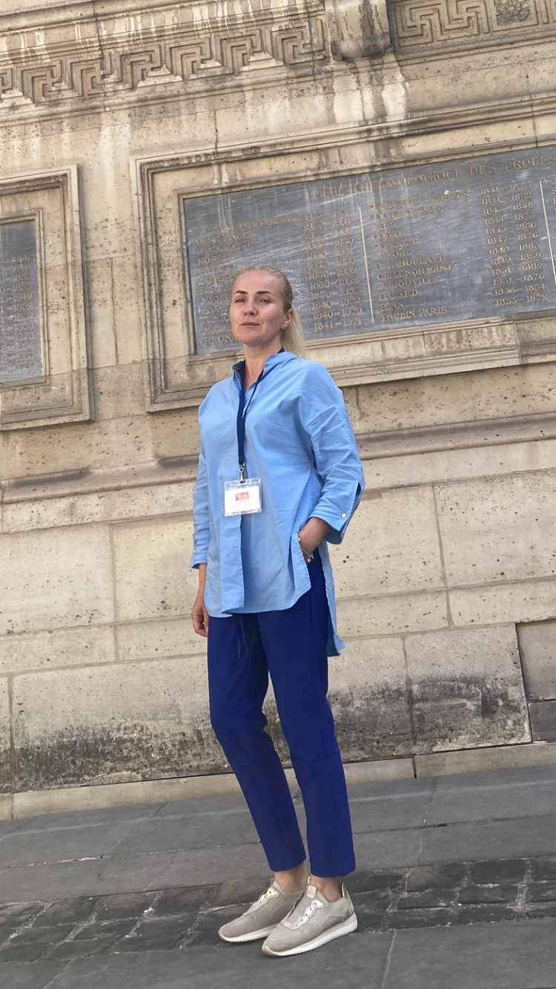
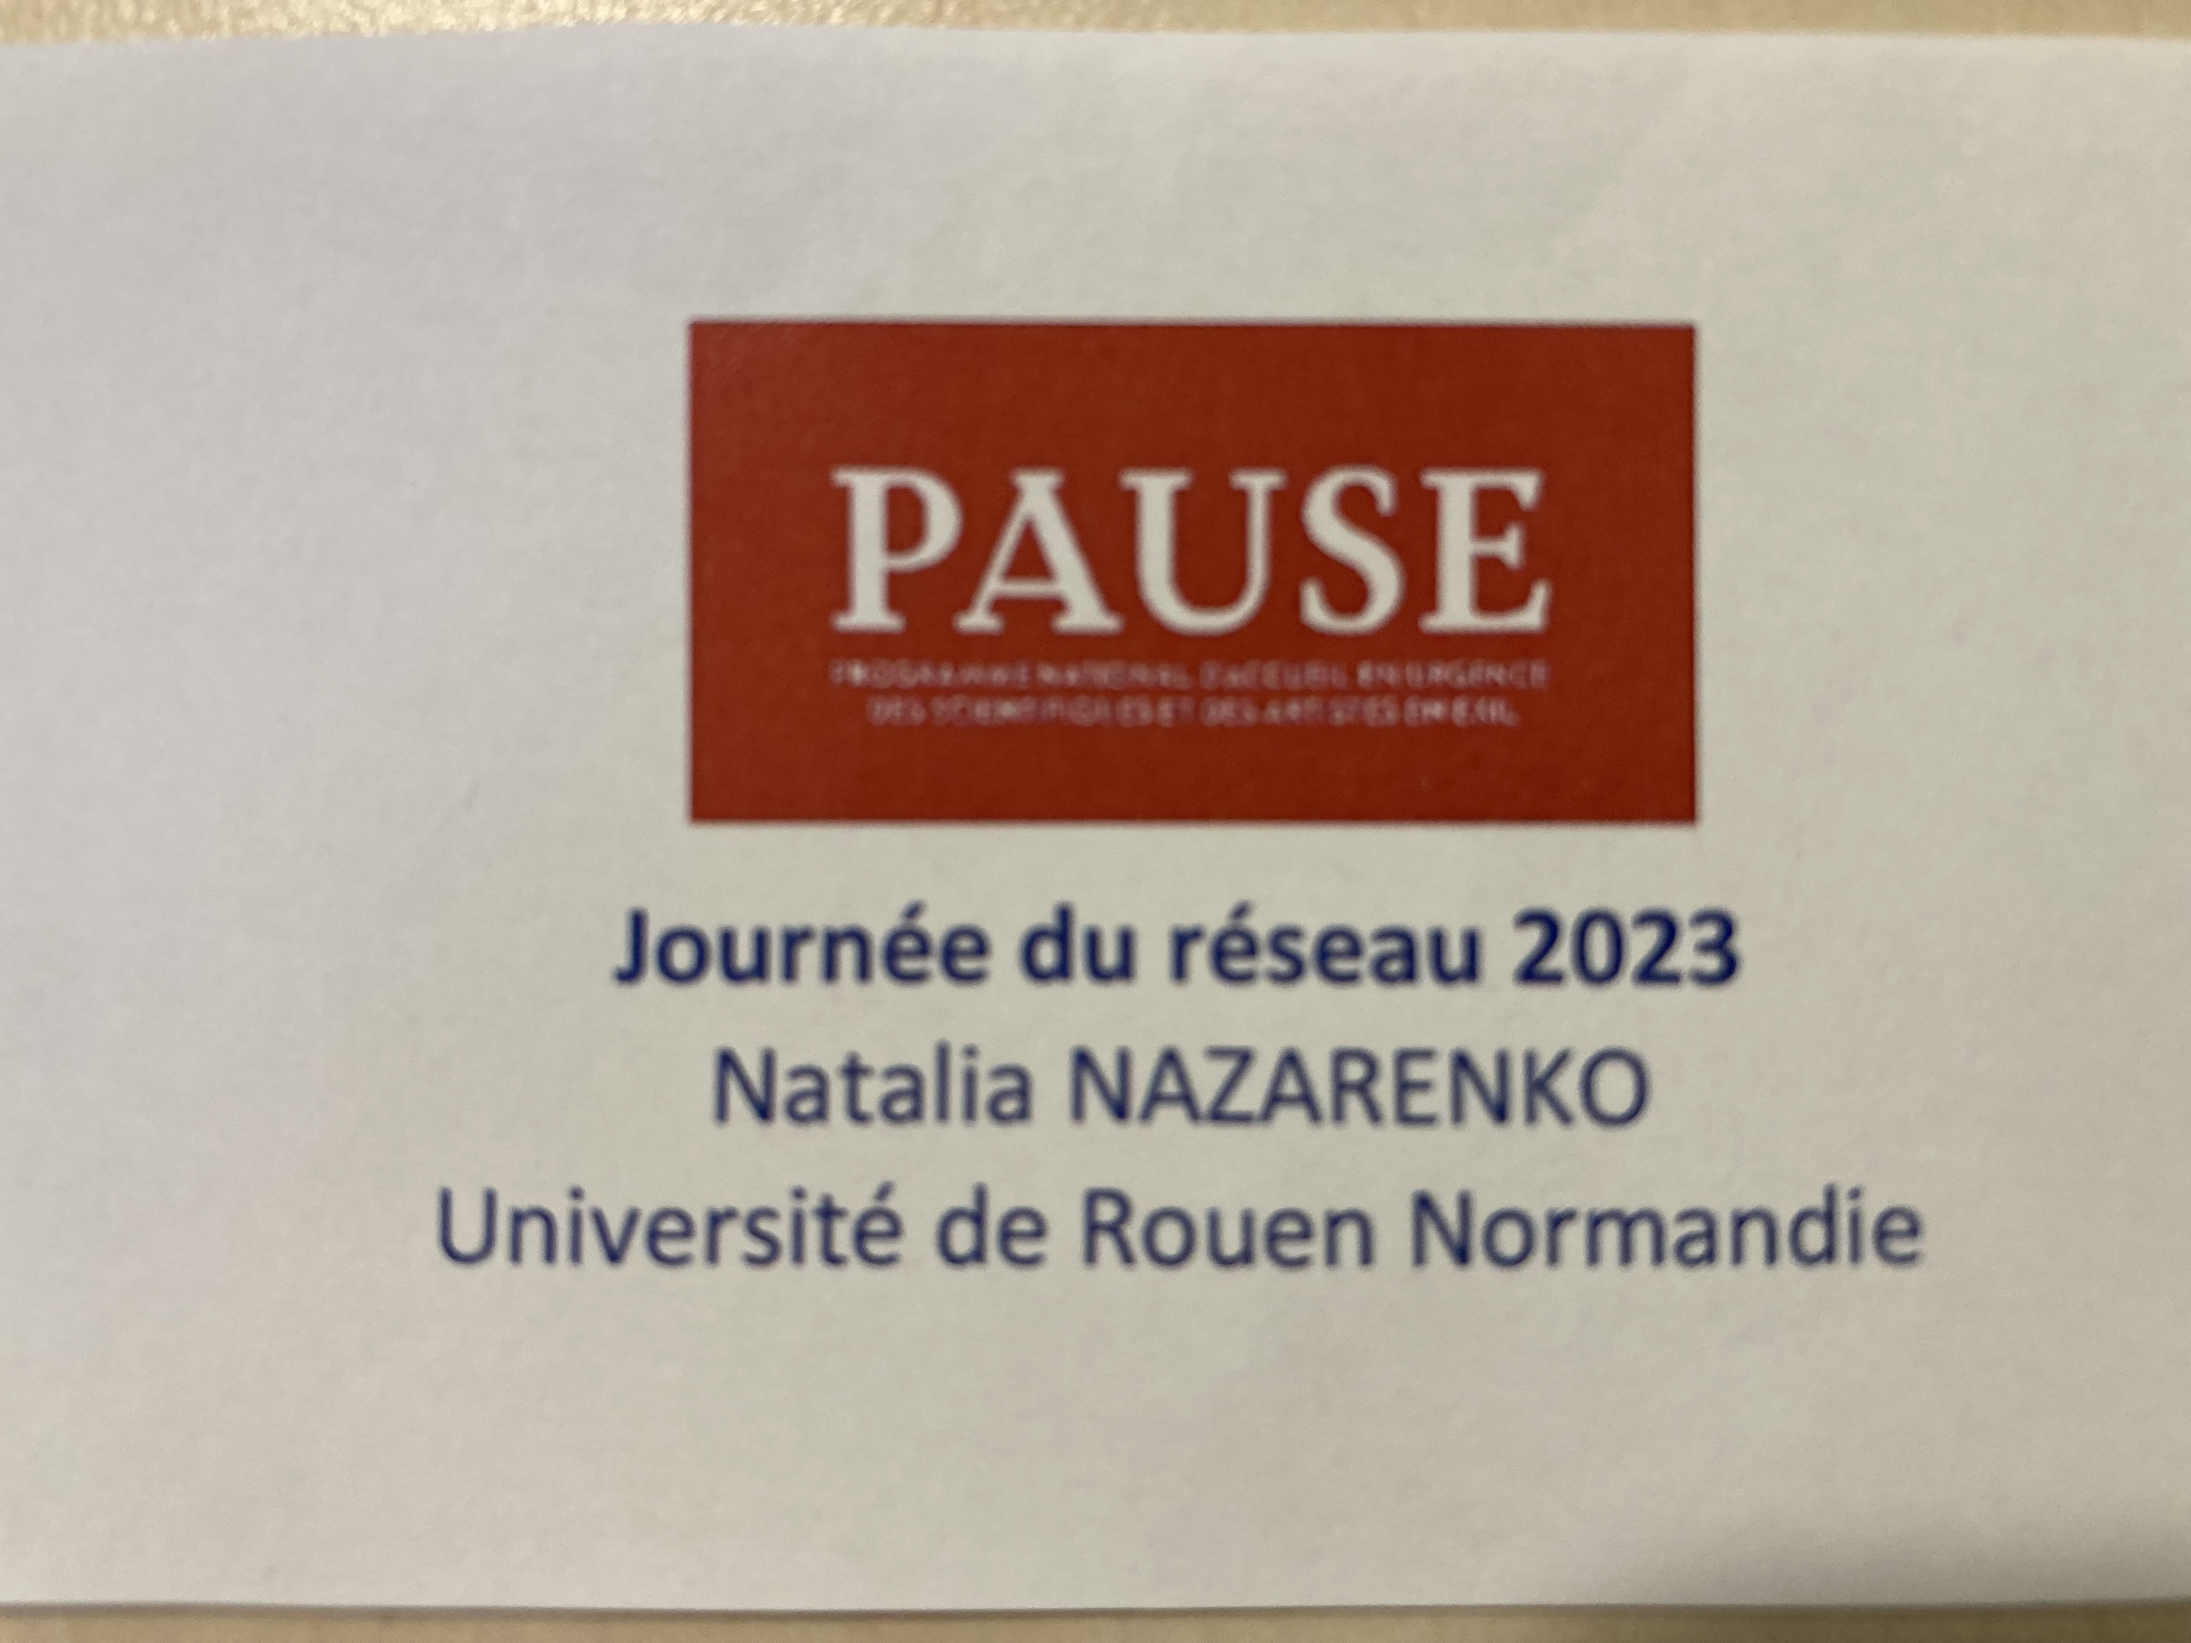
У 2022 році, за програмою PAUSE, я була зарахована до Руанського державного університету (Франція), яка розрахована для підтримки науковців, у зв’язку з воєнними діями в Україні.

Slide 8
СЕМІНАРИ за 2023-2024:
1. Семінар «Сором». Головний доповідач Наталя Назаренко «Сором і пандемія COVID-19». (2 березня 2023 р.) Руанський університет Нормандії, Франція.
2. Семінар «Сором». Головний доповідач Стів Белверг. (06 квітня 2023 р.), Руанський університет Нормандії, Франція.
3. Семінар «Сором». Головний доповідач Офелі Лефец. (03 травня 2023 р.), Руанський університет Нормандії, Франція.
4. Семінар «Сором». Головний доповідач Даніель Дерівуа «Сприйняття відмінності в сім’ї та суспільстві». (03 липня 2023 р.), Руанський університет Нормандії, Франція.

Slide 9
5. Семінар «Сором». Головний доповідач Домінік Улд-Ферхат «Демократія піддається випробуванню соромом і заздрістю». (07 вересня 2023 р.), Руанський університет Нормандії, Франція.
6. Семінар «Сором». Спікер і головний спікер – Дідьє ДРІЄ «У гіперсучасності чому сором більш присутній». Професор дитячої та підліткової психопатології, директор лабораторії CRFDP. (5 жовтня 2023 р.), Університет Руан Нормандія. Франція, Руан.
7. Семінар «Сором». Спікер і головний спікер – Дідьє DRIEU, професор дитячої та підліткової психопатології, директор лабораторії CRFDP. (7 грудня 2023 р.), Університет Руан Нормандія. Франція, Руан.

Slide 10
8. Семінар «Сором». Спікер Кіліан ДЮШЕМЕН і Оділь КАМЮ «Конвергенція ненависті як продукт західних демократій? ". Головний доповідач Дідьє Дрію, професор дитячої та підліткової психопатології, директор лабораторії CRFDP Університету Руана в Нормандії. (6 червня 2024 р.), Університет Руан Нормандія. Франція, Руан.
9. Науковий фестиваль Університету Руан Нормандія (16 вересня 2023): участь у кінопроекті CRFDP.
10. Семінар групової супервізії та медіації «Фотомова». Спікер і головний спікер – Дідьє Дрію, професор дитячої та підліткової психопатології, директор лабораторії CRFDP. (21 лютого 2024 р.), Університет Руан Нормандія. Франція, Руан.
11. Тренінг «Фотомовна група та медіація» під час семінару. (14 березня 2024 р.). Бразилія/Франція (онлайн)
12. Семінар «Вразливе батьківство: діалог між Бразилією та Францією». UnB (Університет Бразиліа) та URN (Університет Руана Нормандії). (27 червня 2024 р.). Maison Du Brasil, 7 Boulevard Jourdan. Бразилія (онлайн)

Slide 11

Дякую за увагу!

